Slide 1
Visão por Computador
Apresentação de Trabalho Prático Nº2
8820 Emanuel Carvalho
17439 Joel Martins
17729 João Veloso

Slide 2
Conceitos Aplicados
Biblioteca OpenCV
“OpenCV (Open Source Computer Vision Library) é uma biblioteca de software de visão por computador e machine learning de código aberto. O OpenCV foi construído para fornecer uma infraestrutura comum para aplicações de visão por computador e para acelerar o uso do entendimento da máquina em produtos comerciais.” (Traduzido de https://opencv.org/about/)
Processamento de Imagem:
Converter imagem em formato BGR para escala de cinzentos
Converter imagem em escala de cinzentos para uma imagem binária
Aplicar abertura a uma imagem
Etiquetagem de blobs
Inverter imagem binária
Análise de Imagem:
Cálculo de áreas, perímetros, centro de massa, ponto central de um blob e contagem de blobs.

Slide 3
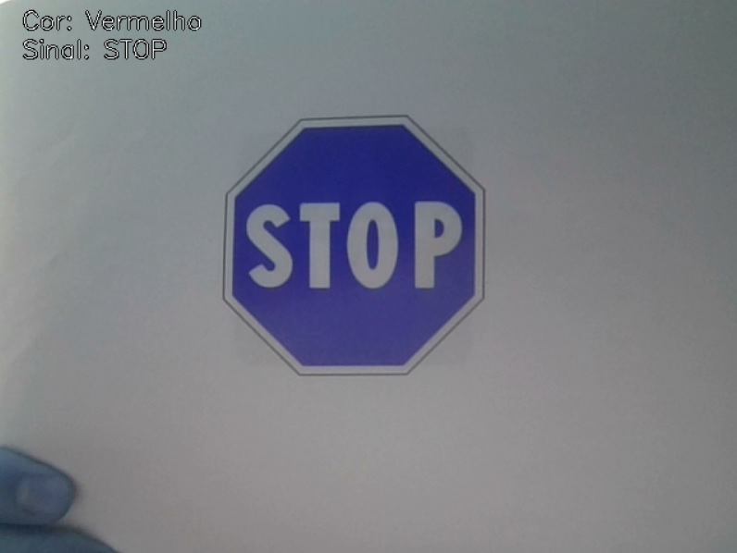
Frame original
Frame original obtido a partir da webcam, aparenta estar com as cores invertidas devido à biblioteca OpenCV trabalhar com as imagens em formato BGR – Blue Green Red ao invés do comum RGB – Red Green Blue.

Slide 4
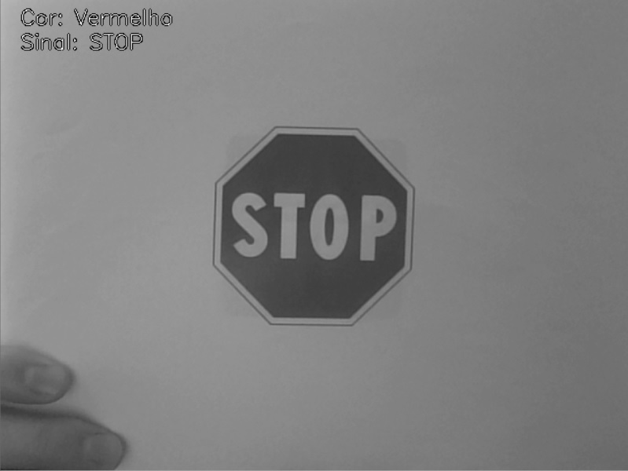
Conversão de Frame em cinzento
Frame resultante de uma conversão de imagem BGR em escala de cinzentos.

Slide 5
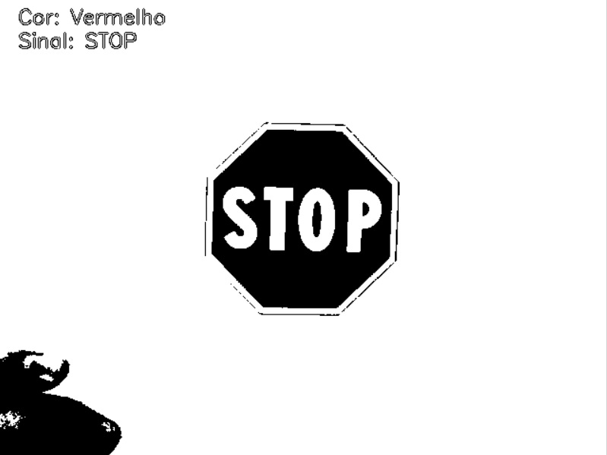
Conversão de Frame em binário
Frame resultante de uma conversão de imagem em escala de cinzentos para binário com valor de Treshold a 100.

Slide 6

Aplicação de Abertura
Frame resultante da aplicação de uma abertura no frame anterior com o tamanho do kernel igual a 8.

Slide 7

Inversão de Frame
Frame resultante da inversão do frame anterior para poder desenhar a bounding box apenas à volta do sinal.

Slide 8
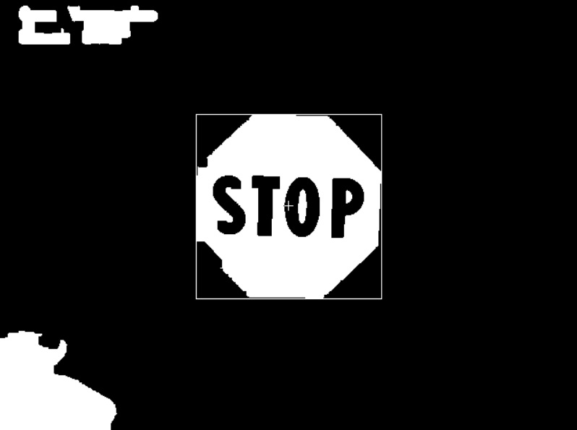
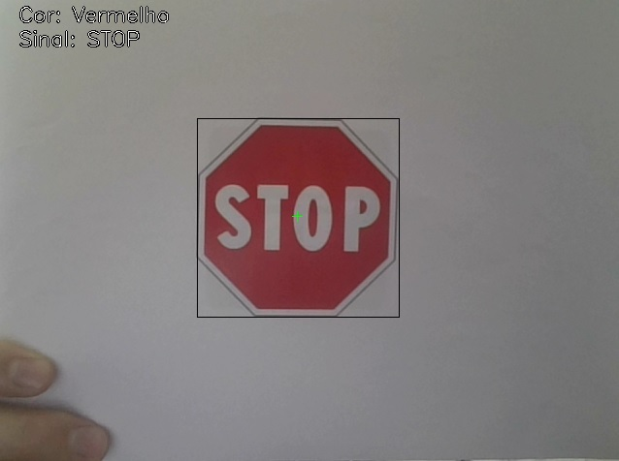
Bounding Box
Frames após a aplicação da bounding box. À esquerda, bounding box aplicada na imagem binária invertida. À direita, bounding box aplicada no frame de vídeo.

Slide 9




Deteção do sinal apresentado
3 Blobs
5 Blobs
1 Blob
4 Blobs
A deteção do sinal mostrado à webcam foi realizado a partir da contagem de blobs e qual a cor predominante dentro da bounding box.

Slide 10



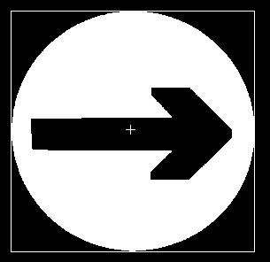
Deteção do sinal apresentado
1 Blob
1 Blob
Centro de massa
Centro de massa
Nos sinais de obrigatoriedade virar à esquerda e direita, como ambos têm apenas um blob, foi necessário verificar se o centro de massa está desviado para a esquerda ou para a direita do ponto central do blob, desta forma é possível entender qual dos sinais se trata.

Slide 11
FIM

